Slide 1
PowerShell入門

Slide 2
話すことメモ
PowerShellの立ち位置
Hello World
コマンドレット
エイリアス
パイプライン
Where-Object
Foreach-Object
スクリプトの実行、モジュールのインポート
関数の作成
PowerShellスクリプトのみでEXEを実行する

Slide 3
PowerShellの立ち位置
コマンドプロンプトの上位互換
従来のコマンドはPowerShellから利用できる
オブジェクト指向
従来のシェルと違い、構造化オブジェクトを扱うことができる
管理者に有用な機能が豊富
.NET、COM、WMI、XML、Active Directoryとの連携をサポート
管理者にとって有用ということは…

Slide 4
Hello World

Slide 5
PowerShellのHello World
${)}=${~}=+$();${!}=++${~};${@}=++${~};${#}=++${~};${$}=++${~};${%}=++${~};${^}=++${~};${&}=++${~};${*}=++${~};${(}=++${~};${;}="".("$(@{})"["${!}${$}"]+"$(@{})"["${!}${^}"]+"$(@{})"["${!}${&}"]+"$(@{})"[${$}]+"$?"[${!}]+"$(@{})"[${#}]);${-}="["+"$(@{})"[${&}]+"$(@{})"["${!}${(}"]+"$(@{})"["${@}${)}"]+"$?"[${!}]+"]";${=}="${;}"[${#}]+"${;}"["${!}${)}"]+"${;}"["${@}${&}"];"${-}${*}${&}+${-}${!}${!}${$}+${-}${!}${)}${%}+${-}${!}${!}${^}+${-}${!}${)}${!}+${-}${$}${%}+${-}${&}${@}+${-}${!}${!}${!}+${-}${!}${!}${%}+${-}${!}${!}${^}+${-}${#}${@}+${-}${&}${@}+${-}${!}${)}${!}+${-}${!}${)}${*}+${-}${!}${)}${*}+${-}${!}${!}${!}+${-}${#}${@}+${-}${*}${)}+${-}${!}${!}${!}+${-}${!}${!}${(}+${-}${!}${)}${!}+${-}${!}${!}${$}+${-}${!}${!}${%}+${-}${!}${)}${$}+${-}${!}${)}${!}+${-}${!}${)}${*}+${-}${!}${)}${*}+${-}${#}${@}+${-}${!}${!}${@}+${-}${!}${!}${$}+${-}${!}${!}${!}+${-}${!}${)}${#}+${-}${!}${!}${$}+${-}${(}${&}+${-}${!}${)}${(}+${-}${!}${)}${(}+${-}${!}${)}${%}+${-}${!}${!}${)}+${-}${!}${)}${#}+${-}${#}${@}+${-}${!}${!}${&}+${-}${!}${!}${%}+${-}${!}${)}${%}+${-}${!}${!}${)}+${-}${!}${)}${#}+${-}${#}${@}+${-}${!}${!}${!}+${-}${!}${!}${)}+${-}${!}${)}${*}+${-}${!}${@}${!}+${-}${#}${@}+${-}${!}${!}${%}+${-}${!}${@}${!}+${-}${!}${)}${(}+${-}${(}${*}+${-}${!}${!}${!}+${-}${!}${)}${*}+${-}${!}${!}${%}+${-}${#}${#}|${=}"|&${=};

Slide 6

PowerShellのHello World
PowerShellでは文字列型(System.String)が評価されるとそのまま出力される仕様のため文字列を出力するなら下記でOK

Slide 7
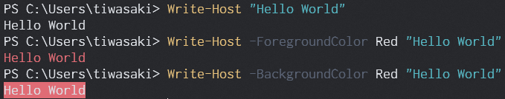
PowerShellのHello World
丁寧に書くならWrite-Hostコマンドレットを使用する
オプション指定で文字列の装飾も可能

Slide 8
コマンドレット

Slide 9
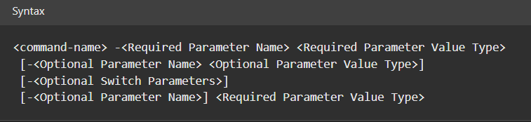
コマンドレット
先ほどのWrite-HostのようなコマンドをPowerShellではコマンドレットと呼ぶ
コマンドレットの構文は単純でUnix系OSと似た感じ

Slide 10
コマンドレット
標準のコマンドレットは『Verb-Noun』の形で構成されているため、遂行したいタスクに対応したコマンドレットがある程度推測できる。
遂行したいタスク → サービスを止めたい -> Stop-Service
どんなverbがあるかはGet-Verbで取得可能

Slide 11
コマンドレット
また、コマンドレットを探すコマンドレットも充実している
Get-Command {CommandName}
Get-Command *Service*
Get-Command -Verb Get
Get-Command -Noun Service

Slide 12
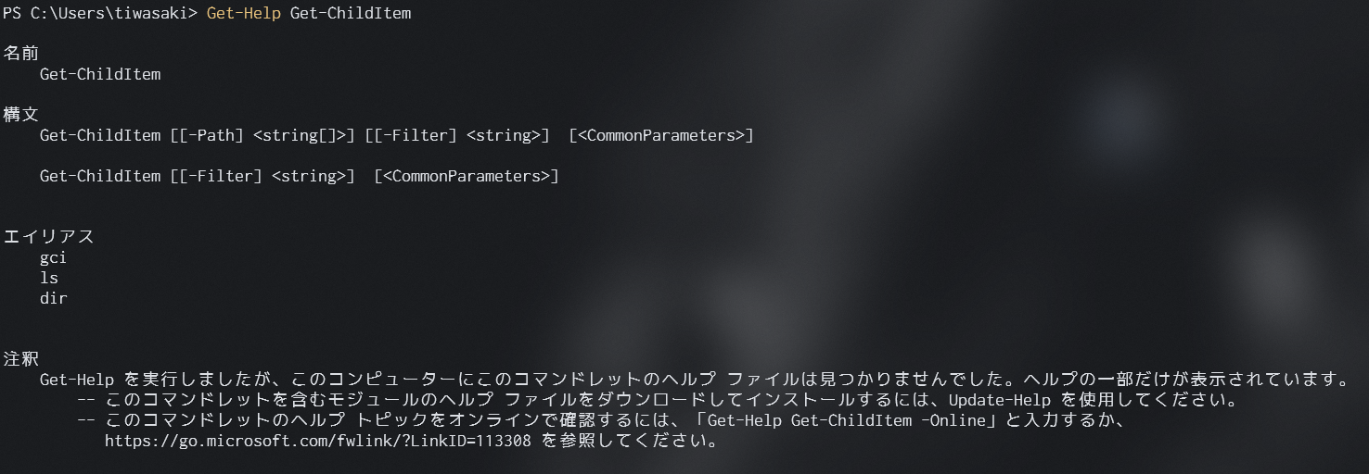
コマンドレット
コマンドレットのUsageはGet-Help -CommandNameで確認できる

Slide 13
エイリアス

Slide 14
エイリアス
PowerShellコマンドレットは基本長いので短縮されたエイリアスが標準で用意されている。
Get-ChildItem -> ls
Set-Location -> dir
Get-Content -> cat
Write-Output -> echo
curl & wget -> Invoke-WebRequest

Slide 15
エイリアス
現在設定されているエイリアスを確認する
Get-Alias
新規でエイリアスを設定する
New-Alias -Name AliasName -Value AliasValue
既存エイリアスを変更する
Set-Alias -Name AliasName -Value AliasValue

Slide 16
エイリアス
設定したエイリアスは現在のセッションでしか有効でないため、PowerShellを閉じると設定が初期化される。
永続化したい場合は特定のパスにprofile.ps1を作成し、その中に設定する
特定のパスについては下記を参照
https://learn.microsoft.com/ja-jp/powershell/module/microsoft.powershell.core/about/about_profiles?view=powershell-7.3

Slide 17
エイリアス
TIPS
引数付きのコマンドをエイリアスに設定したい
-> エイリアスでは引数を認識できないので関数を定義する必要がある
例: ls -a のように非表示ファイルも表示するls-aコマンドを作りたい
function ls-a { Get-ChildItem -Force }

Slide 18
パイプライン

Slide 19
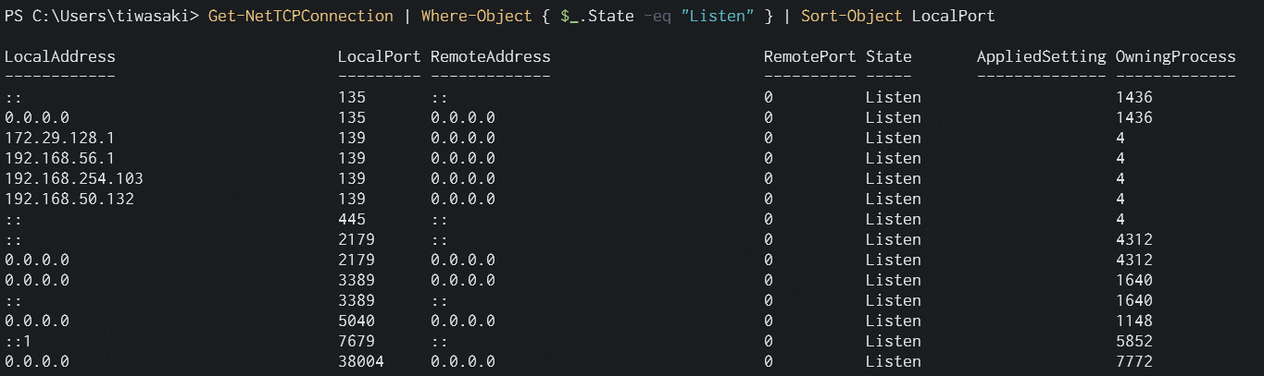
パイプライン
コマンドレットの出力を次のコマンドレットの入力とする一連のコマンド
Get-NetTCPConnection | Where-Object { $_.State -eq “Listen”} | Sort-Object LocalPort

Slide 20
パイプライン
Where-Object
パイプで渡ってくるオブジェクトを指定した条件に従ってフィルターする
SQLのWHERE句みたいな感じ
Get-Process | Where-Object { $_.ProcessName -eq “foo” }
$_ <- Get-Processで取得した一つ一つのプロセスオブジェクトが格納される

Slide 21
パイプライン
Where-Object
パイプで渡ってくるオブジェクトを指定した条件に従ってフィルターする
SQLのWHERE句みたいな感じ
Where-Object自体もコマンドレットでありエイリアスもある
下記は全て同じ意味
Where-Object { $_.Name -eq “foo” }
where { $_.Name -eq “foo” }
? { $_.Name -eq “foo” }

Slide 22
パイプライン
比較演算子は以下
https://learn.microsoft.com/ja-jp/powershell/module/microsoft.powershell.core/about/about_comparison_operators?view=powershell-7.3
-eq -ieq -ceq -ne -ine -cne -gt -igt -cgt -ge -ige -cge -lt -ilt -clt -le -ile -cle
-like -ilike -clike -notlike -inotlike -cnotlike
-match -imatch -cmatch -notmatch -inotmatch -cnotmatch
-replace -ireplace -creplace
-contains -icontains -ccontains -notcontains -inotcontains -cnotcontains
-in -notin
-is -isnot

Slide 23
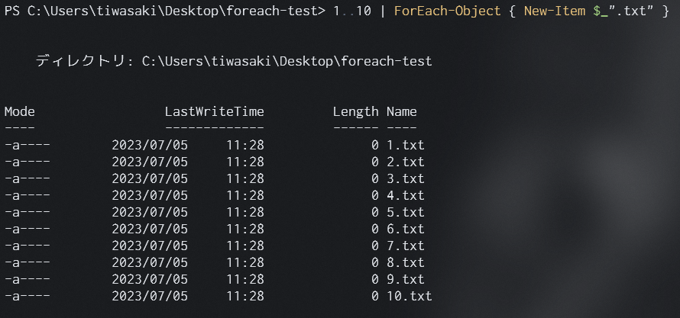
パイプライン
ForEach-Object
パイプラインで渡ってきたオブジェクトの各項目に対して何らかの操作をする
1..10 | ForEach–Object { New-Item $_”.txt” }

Slide 24
パイプライン
ForEach-Object自体もコマンドレットでありエイリアスもある
下記は全て同じ意味
ForEach-Object { $_.FirstName + “ ” + $_.LastName }
foreach { $_.FirstName + “ ” + $_.LastName }
% { $_.FirstName + “ ” + $_.LastName }

Slide 25
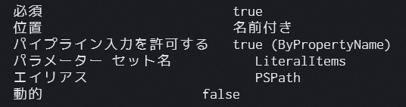
パイプライン
パイプライン入力をするには受け側のコマンドレットに最低1つのパイプライン入力許可パラメータが存在する必要がある
コマンドレットのどのパラメータがパイプライン入力を許可しているかは
Get-Help CommandName -Parameter * で確認できる

Slide 26
スクリプトの実行、
モジュールのインポート

Slide 27

スクリプトの実行、モジュールのインポート
PowerShellコマンドレットはファイルに記述して実行することで逐次実行することができる

Slide 28
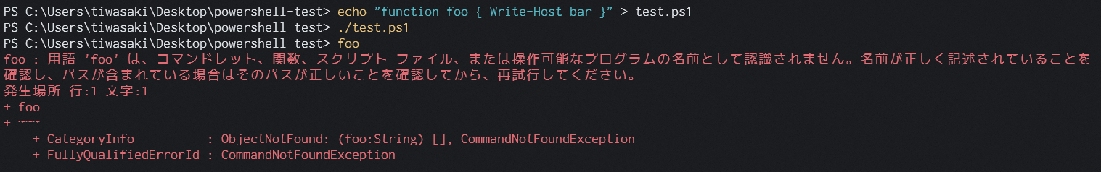
スクリプトの実行、モジュールのインポート
関数定義などのみのファイルの場合は実行後にその関数が呼び出せるが、、、、通常の呼び出しだと別スコープとして呼び出されてしまい関数が有効にならないのでDot-Sourcingを使用して関数を読み込む

Slide 29
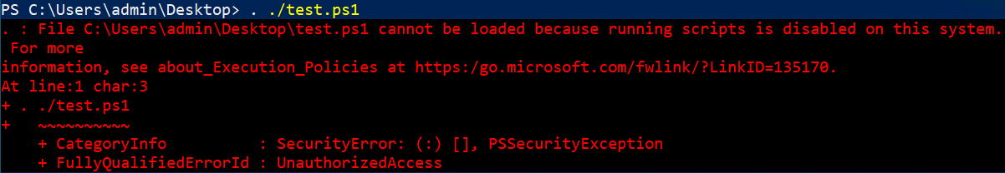
スクリプトの実行、モジュールのインポート
権限昇格前の探索に使用するスクリプトを持ち込んで実行しようとしているときなどに、実行ポリシーによってスクリプトの実行が阻まれる可能性がある

Slide 30
スクリプトの実行、モジュールのインポート
実行ポリシー（緩い順）
UnRestricted
Bypass
Undefined※
RemoteSigned
AllSigned
Default
Restricted
実行ポリシースコープ（優先度順）
MachinePolicy
UserPolicy
Process
CurrentUser
Restricted
LocalMachine
※全てのスコープでポリシーがUndefinedの場合、Windows ClientではRestricted、Windows Serverの場合RemoteSignedに設定される
https://learn.microsoft.com/ja-jp/powershell/module/microsoft.powershell.core/about/about_execution_policies?view=powershell-7.3

Slide 31
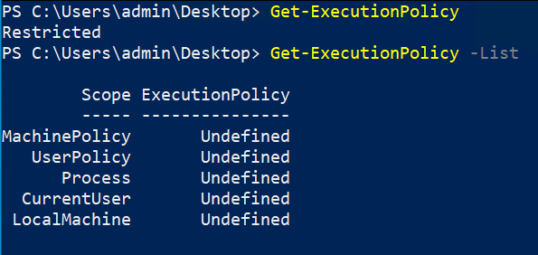
スクリプトの実行、モジュールのインポート
Get-ExecutionPolicyで現在適用されているポリシーが確認でき、-Listオプションをつけると全てのスコープでポリシーが確認できる

Slide 32
スクリプトの実行、モジュールのインポート
MachinePolicyとUserPolicyはGPOでのみ制御できるようだった
ProcessとCurrentUserは一般ユーザー権限で変更可能だった
LocalMachineの変更は管理者権限が必要だった
ADでGPOを配布して優先度の高いポリシーを一括設定してしまうのがよさそう

Slide 33
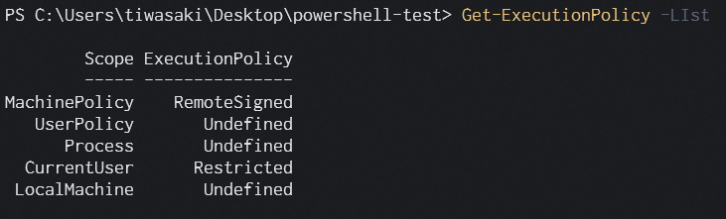
スクリプトの実行、モジュールのインポート
EGのポリシーではMachinePolicyにRemoteSignedが設定されていた

Slide 34
関数の作成

Slide 35
関数の作成
PowerShellにおける関数はパイプライン入力をサポートするため他のスクリプト言語の関数定義とは異なる箇所がある
param: カンマ区切りの引数リスト(パイプライン入力とは別)
begin: パイプライン入力を受け取る前に一度だけ実行される
process: パイプラインで渡ってきたオブジェクト毎に実行される
end: パイプラインから全てのオブジェクトを受け取った後に一度だけ実行される
clean: finally的なやつ
※cleanはPowerShell7.3から入った破壊的変更
function foo {
param ([type]$ParamName)
begin {}
process {}
end {}
clean {}
}

Slide 36
関数の作成
ドキュメンテーションコメント
ドキュメンテーションコメントを使用することで関数のヘルプGet-Helpで表示されるようになる
https://learn.microsoft.com/ja-jp/powershell/module/microsoft.powershell.core/about/about_comment_based_help?view=powershell-7.3

Slide 37
PowerShellスクリプト
のみでEXEを実行する

Slide 38
PowerShellスクリプトのみでEXEを実行する
.NETの [Reflection.Assembly]::Loadを利用してPowerShellスクリプト内に記述した文字列からByte列に変換し、COFF形式としてメモリに読み込み実行する
Invoke-RunasCsとか

Slide 39
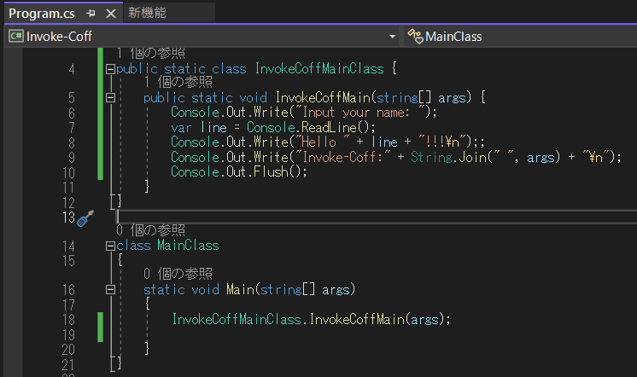
PowerShellスクリプトのみでEXEを実行する
ビルドしたC#ソース
Notes:
デフォルトで存在するMainClassのMain関数を直接呼ぼうとしたがClassが見つからないというエラーになるので関数を追加した

Slide 40
PowerShellスクリプトのみでEXEを実行する
実行ファイルそのものがファイルシステムに乗らないのでファイルシステムベースのマルウェア検知システムとかなら回避できるかも？
メモリには乗ってくるのでメモリで検知されたらアウト
UPXなどでパッキングした状態でBASE64Encodeすればある程度は回避できるかも？

Slide 41

終わり
Windows PowerShellクックブックが参考になります
https://www.oreilly.co.jp/books/9784873113821/

Slide 42
話したこと
PowerShellの立ち位置
Hello World
コマンドレット
エイリアス
パイプライン
Where-Object
Foreach-Object
スクリプトの実行、モジュールのインポート
関数の作成
PowerShellスクリプトのみでEXEを実行する

